Slide 1
স্বাগতম

Slide 2
নির্মল মৃধা
(এম.এসসি, এম.এড )
সহঃ শিক্ষক (বিজ্ঞান)
শহীদপুর খান এ সবুর মাধ্যমিক বিদ্যালয়,
তেরখাদা,খুলনা।
বিষয়-বিজ্ঞান
শ্রেণি-দশম
অধ্যায়ঃ ১4
পাঠ-১4.1.1-14.1.2

Slide 3
এসো আমরা একটি ভিডিও দেখি

Slide 4
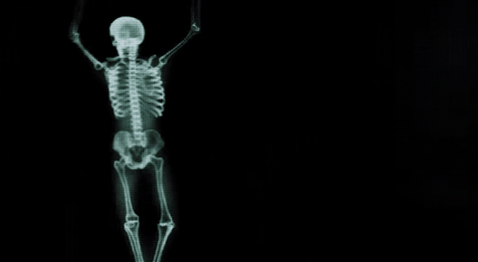
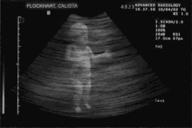
জীবন বাঁচাতে বিজ্ঞান

Slide 5
শিখনফলঃ
১। চিকিৎসা বিজ্ঞানে রোগ নির্ণয়ে এক্স রে এর ব্যবহার সম্পর্কে বর্ণনা করতে পারবে।
২। চিকিৎসা বিজ্ঞানে রোগ নির্ণয়ে আল্ট্রাসনোগ্রাফি এর ব্যবহার সম্পর্কে ব্যাখ্যা করতে পারবে।

Slide 6
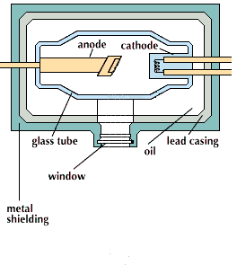
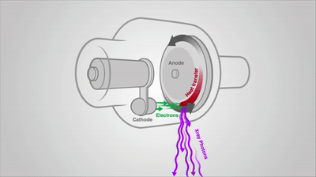
এক্স-রে ১৮৮৫ সালে আবিষ্কৃত হয়। এটির আবিষ্কারক উইলহেলোম।

Slide 7
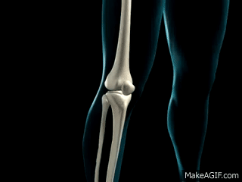
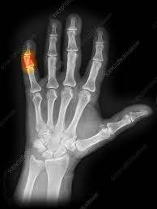
এক্স রে

Slide 8
একক কাজ
এক্স-রে কী কী কাজ করে?

Slide 9
এসো আমরা একটি ভিডিও দেখি

Slide 10
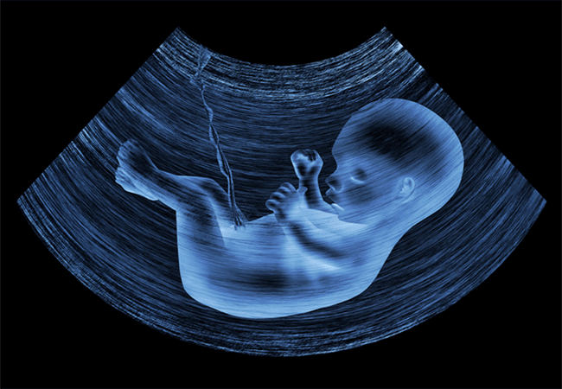
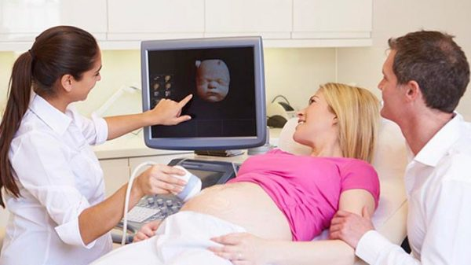
আলট্রাসনোগ্রাফি

Slide 11
দলগত কাজ
যমুনা দলঃ
কোন কোন ক্ষেত্রে এক্স-রে করা ঝুঁকিপূর্ণ এবং কেন? সে সম্পর্কে একে অপরের সাথে আলোচনা করবে ।
শাপলা দলঃ
আলট্রাসনোগ্রাফি কোন কাজে ব্যবহার করা হয়?

Slide 12
মূল্যায়ন
১। এক্স-রে এর আবিষ্কারক কোন বিজ্ঞানী?
২। এক্স-রে কোন কাজে ব্যবহার হয়?
৩।আলট্রাসনোগ্রাফি কাকে বলে?
৪। আলট্রাসনোগ্রাফি দ্বারা কি কি কাজ করা হয়?

Slide 13
বাড়ির কাজ
আলট্রাসনোগ্রাফি এবং এক্স-রে এর সবচেয়ে গুরুত্বপূর্ণ ব্যবহার করা হয় কোন কোন ক্ষেত্রে ? তা ব্যাখ্যা কর।

Slide 14
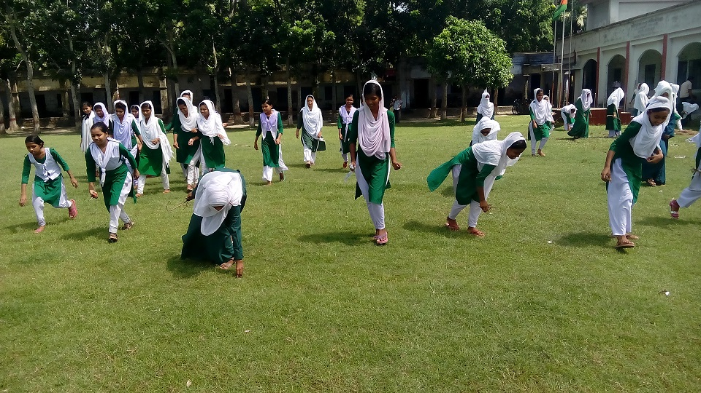
ধন্যবাদ

